Slide 1
Cardápio Digital para restaurante
Caroline Guedes de Lima
Fernando Dantas Machado
Gabriel Keiti Harada Dantas
Kássia Satie Yoshicava
Monica Mayumi Gushiken

Slide 2

Agenda
Introdução
Cenário Atual
Fluxo Atual
Fluxo Proposto
Justificativas
Solução Proposta

Slide 3

Introdução
Indústria alimentícia: 7 bilhões de bocas a serem alimentadas¹;
Restaurantes: dentro do mercado brasileiro de médias e pequenas empresas, estão entre os mais numerosos²;
Sistemas informatizados: ferramentas de apoio.
¹ CANAL EXECUTIVO: UOL. Disponível em: <http://www2.uol.com.br/canalexecutivo/notas12/140620123.htm>
² MARICATO, Percival. Como montar e administrar bares e restaurantes. 6 ed. São Paulo: Senac, 2001.

Slide 4


Cenário Atual
Tempo elevado de espera no atendimento em geral;
O cliente dá mais valor à qualidade do serviço prestado do que o preço pago.

Slide 5
Fluxo Atual

Slide 6








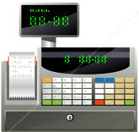




Recepção
Preparação
Cozinha / Bar
Recepção
Consumo
Conta
Atendimento
Pedido
Caixa

Slide 7
Fluxo Proposto

Slide 8

Recepção
Preparação
Cozinha / Bar
Recepção
Consumo
Conta
Pedido
Caixa

Slide 9
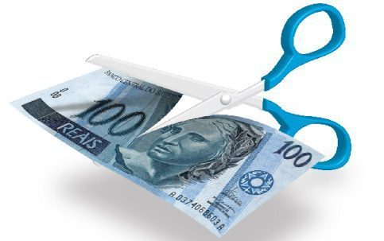

Justificativas
Reduzir custos com a impressão de cardápios;
Minimizar conflitos devido alterações de humor do garçom;
Chamar o garçom facilmente;

Slide 10


Justificativas
Diminuir erros de comunicação;
Diminuir tempo de espera;
Maior controle da conta pelo cliente;
Atrair novos clientes.

Slide 11

Solução Proposta
Cardápio Digital
Aplicativo nativo;
Dispositivo: tablets;
Sistema Operacional: Android 3.0 ou superior;
Visa automatizar o fluxo de atendimento do cliente no restaurante.

Slide 12
Funcionalidades
Sistema Bilíngue
Disponível em Português e Inglês.
Cardápio
Visualizar Cardápio;
Visualizar os dez pratos ou porções mais pedidos.
Pedido
Fazer pedido;
Consultar situação do pedido.

Slide 13
Funcionalidades
Conta
Consultar conta parcial;
Encerrar conta.
Outras Ações
Chamar o garçom;
Curtir prato ou estabelecimento;
Realizar o check-in no estabelecimento;
Avaliar o estabelecimento.

Slide 14
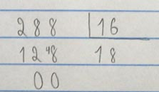


Diferenciais
Divisão de produtos consumidos por pessoa;
Cliente consulta status do seu pedido;
Permite escolha de outro idioma;

Slide 15



Diferenciais
Lista de produtos mais pedidos;
Escolha de opção nos produtos que possuem variações;
Integração com redes sociais.

Slide 16

Diferenciais
Lista de produtos mais pedidos;
Escolha de opção nos produtos que possuem variações;
Integração com redes sociais.
Dúvidas?
Finalização
Não
Sim

Slide 17


